Slide 1
知識管理兩大學派
知識管理的研究大致可區分為兩大學派：（一）資訊學派，（二）行為學派（Kerssens—Van Drongelen、Weerd—Nederhof & Fisscher,1996）。資訊學派強調知識的編碼（Code）、存取、分享，並且以資訊系統之設計與運用為主軸，著重流程再造與改善，是當前實務界知識管理之主流。
然而，正如Davenport & Prusak（1998）與Sarvary（1999）等人所強調者，再好的資訊系統若無組織管理制度的配合，亦無法發揮其應有之效益，此即行為學派之主張。

Slide 2
知識管理策略的七大學派
學派 特色 | 技術導向 |  |  | 經濟導向 | 行為導向
 | 系統 學派 | 製圖 學派 | 工程 學派 | 商用 學派 | 組織 學派 | 空間 學派 | 策略 學派
重點 | IT技術 | 知識人脈圖 | 流程的知識管理 | 知識的價值收入 | 知識的學習網路 | 討論知識的空間 | 組織的核心能力
目標 | 知識庫的建立 | 知識目錄的建立 | 知識流的流暢 | 無形智慧資產管理 | 知識蒐集與分享 | 知識交換空間的提供 | 知識能力
單位 | 特殊領域的知識 | 企業集團的知識 | 知識管理流程活動 | Know-how專利權、智慧財產管理制度 | 知識學習社群 | 提供資源與地點 | 企業競爭優勢
資料來源：Earl, 2001

Slide 3
知識管理策略的七大學派（續）
學派 特色 | 技術導向 |  |  | 經濟導向 | 行為導向
 | 系統 學派 | 製圖 學派 | 工程 學派 | 商用 學派 | 組織 學派 | 空間 學派 | 策略 學派
關鍵成功因素 | 知識內容的精確及鼓勵分享動機 | 分享動機人脈圖彙整 | 知識學習大量知識的傳遞 | 正式的智慧財產管理制度 | 互動文化知識仲介 | 鼓勵參與有目的的知識討論 | 知識化核心能力
IT的貢獻 | 知識庫專家系統 | 企業內部網路上的知識地圖 | 分享知識庫、資料庫 | 智慧財產管理系統 | 群組軟體企業內部網路 | 呈現與擷取系統 | 促進知識綜效的產生
哲學觀 | 知識編譯 | 知識連結 | 知識能力 | 知識的商業價值 | 知識的協同合作 | 知識的接觸 | 知識的意識
資料來源：Earl, 2001

Slide 4
各種不同學派的知識管理重點
系統學派
強調利用IT來儲存有利公司經營的各種領域且為外顯的知識；知識的儲存須經專家的驗證，力求精確並鼓勵員工分享，設計良好的分類及搜尋機制。
製圖學派
強調知識的對應與連結(Connectivity)，因此企業內必須建立知識目錄，並透過企業內部網路(Intranet)來進行知識交流，此學派類似Hansen提出之「個人化的知識管理策略」。
資料來源：Earl, 2001

Slide 5
各種不同學派的知識管理重點(續)
工程學派
強調運用企業內外最好的知識與最佳實務，來強化提升企業內部的工作流程，尤其是核心流程。且此為流程導向，強調搜尋、擷取及分享最佳流程設計的知識。企業應以知識庫最佳實務的分享來強化流程的效率。
資料來源：Earl, 2001

Slide 6
各種不同學派的知識管理重點(續)
商用學派
強調企業知識的利用與知識價值的最大化，而非知識的開發或分享。
此派學者主張要設計良好的智慧財產管理制度與管理系統，以尋求其價值最大化。
組織學派
強調建立企業內部虛擬知識社群，企業可依據企業目標來推動各種相關的學習型虛擬團隊，形成一個知識網，讓知識的買方與賣方在上面互動分享。
資料來源：Earl, 2001

Slide 7
各種不同學派的知識管理重點(續)
空間學派
強調要提供員工社會互動的空間，以便經由自由閒談而提高分享知識的機會。
策略學派
強調智慧型資產是企業的策略資產、核心競爭能力，企業策略規劃中要融入知識的管理策略，指導企業所有流程、組織結構、文化、制度的設計與資源的配置。
資料來源：Earl, 2001

Slide 8
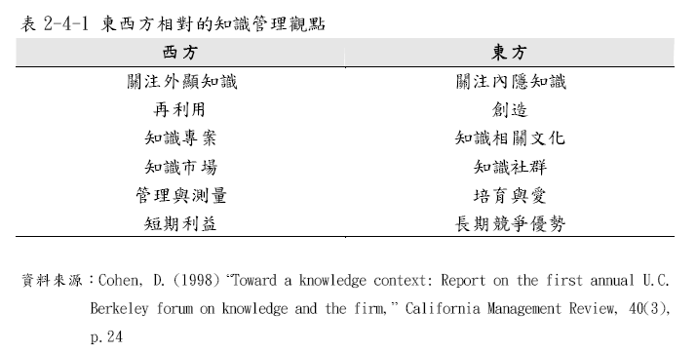
東西方知識管理觀點

